Slide 1














GPIO Lab

Slide 2
GPIO Lab
FND 제어 실습
  14개의 LED로 FND 를 만든다.
  다음과 같은 동작 option을 가지는 Application을 작성한다.
    App은 하나의 프로그램이고, argument로 option을 받음.
      arg 1 : 수행 종류, arg 2 : 수행 종류에 따른 option
    1 : 0~9, a, b, c, d, e, f 를 차례로 출력한다. 출력 간의 delay는 0.5초이다.
    2 : 16진수 입력을 받고, 이에 해당하는 모양 출력 (출력은 유지)
  수행 2의 경우
    위부터 시계방향으로 0~6의 숫자를 부여
    각 숫자는 비트의 위치
    Ex. : App 2 0x71
0
⑤
①
⑥
01110001
②
④
③

Slide 3
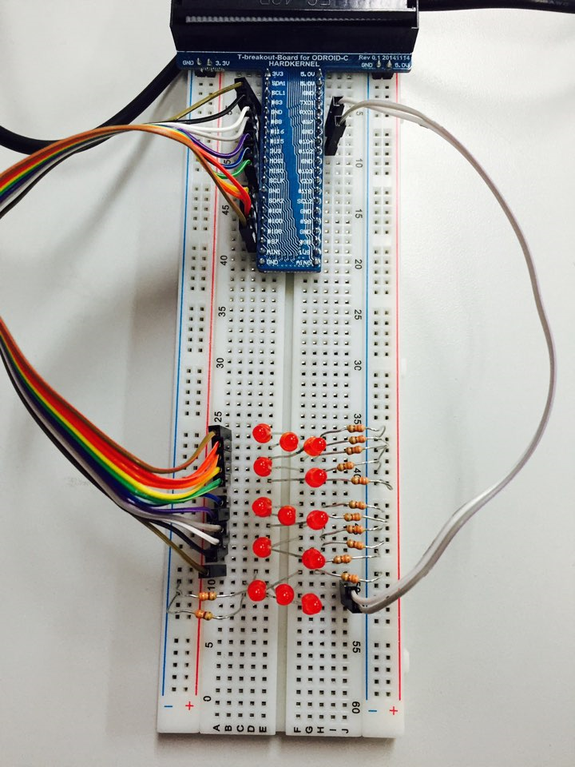
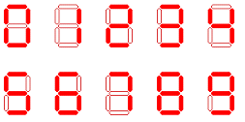
과제와 다른 구현 예
LED on/off 제어하여 Fnd 숫자 표현
① ② ③
④ ⑤
⑥ ⑦ ⑧
⑨ ⑩
⑪ ⑫ ⑬

Slide 4
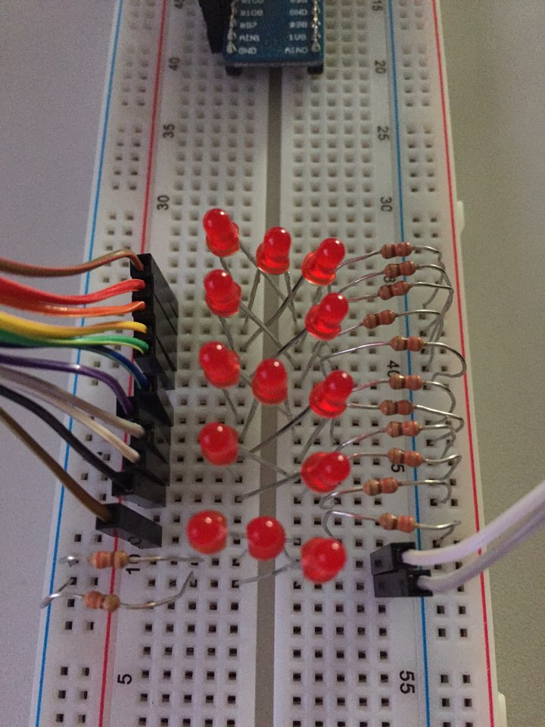
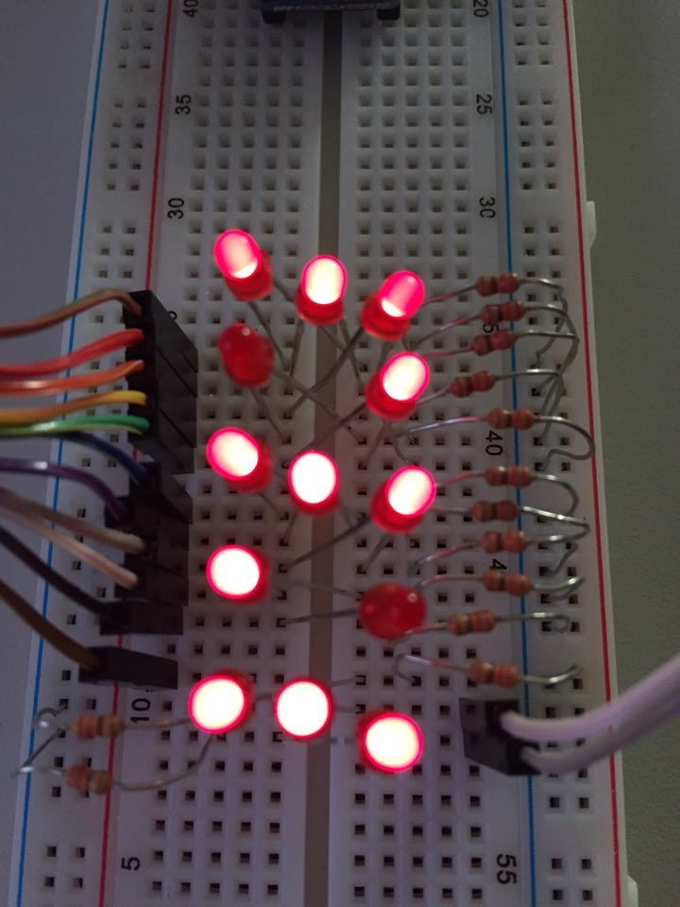
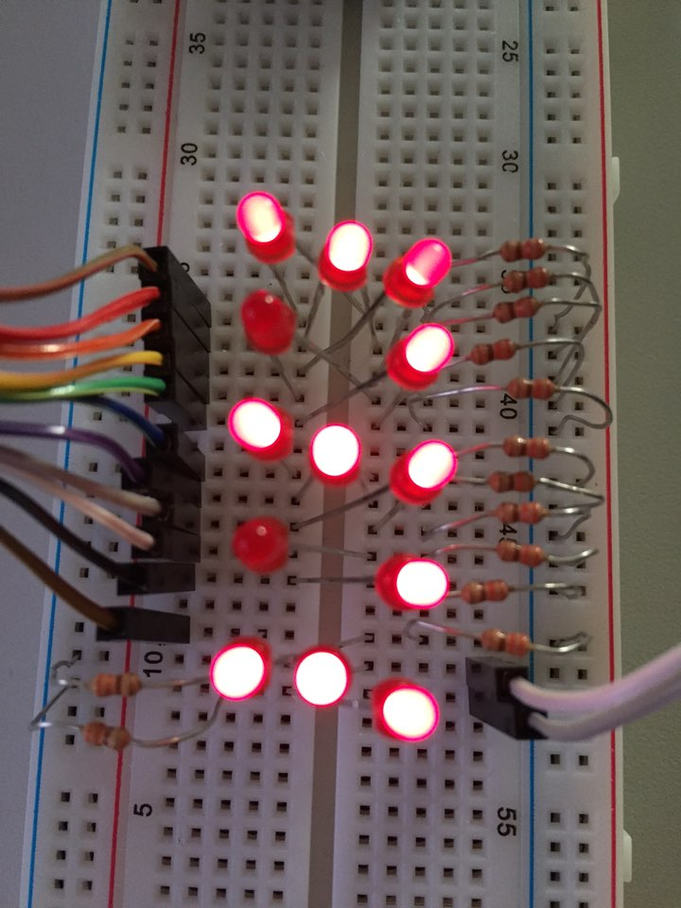
과제와 다른 구현 예의 실행 결과
All Leds off
Number 2
Number 3

Slide 5
제출
제출물
  설계 문서 : 알고리즘 설명 및 프로그램의 구조 (Hard copy)
  소스코드 (이러닝사이트)

